Slide 1
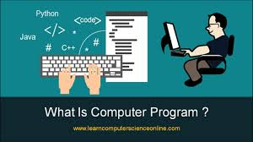
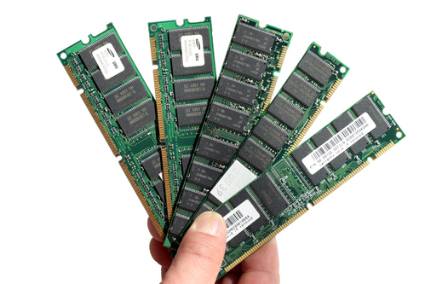
Τεχνητή Νοημοσύνη/Μηχανική Μάθηση – εφευρέσεις μικτού τύπου
Χαρακτηριστικά κύριας αξίωσης Μεθόδου
Η/Υ
Τεχνικά χαρακτηριστικά;
Προγράμματα Η/Υ
ΤΝ/ΜΜ αλγόριθμοι
Μαθηματικές μέθοδοι
Ναι
Όχι
μνήμη
Τα μη τεχνικά χαρακτηριστικά συνεισφέρουν στο τεχνικό χαρακτήρα της εφεύρεσης;
τεχνικός χαρακτήρας
Ναι
Όχι
είσοδος
Μέθοδος που εφαρμόζεται σε Η/Υ
Κατά την εφαρμογή τους σε υπολογιστική συσκευή επεξεργασίας δεδομένων για συγκεκριμένο τεχνικό πεδίο
Τεχνικό πλεονέκτημα;
έξοδος
τεχνικός σκοπός/τεχνική χρήση
Κατά την προσαρμογή τους στις εσωτερικές λειτουργίες του Η/Υ για συγκεκριμένη τεχνική υλοποίηση
Notes:
Υπολογιστής PC Computer Repair Help: Learn How to Fix It Yourself.
Μνήμη RAM - ΠΡΟΣΩΠΙΚΟΣ ΗΛΕΚΤΡΟΝΙΚΟΣ ΥΠΟΛΟΓΙΣΤΗΣ
ΝΑΙ Male arm hand holding yes sign plate showing Vector Image
What Is Computer Program ? | Computer Programming Basics | Computer Coding

